Slide 1
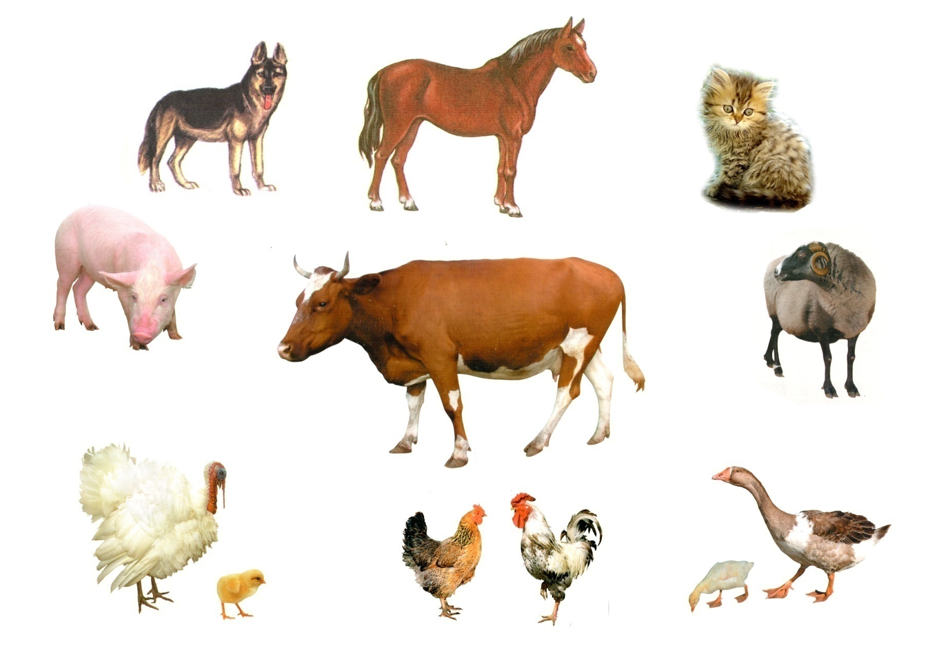

Slide 3
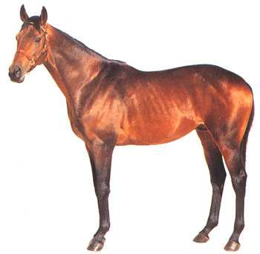
Нашлась лошадь, как она обрадовалась и заржала?

Slide 6
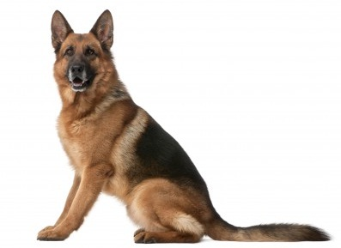
Нашлась собака, как она обрадовалась и залаяла?

Slide 9
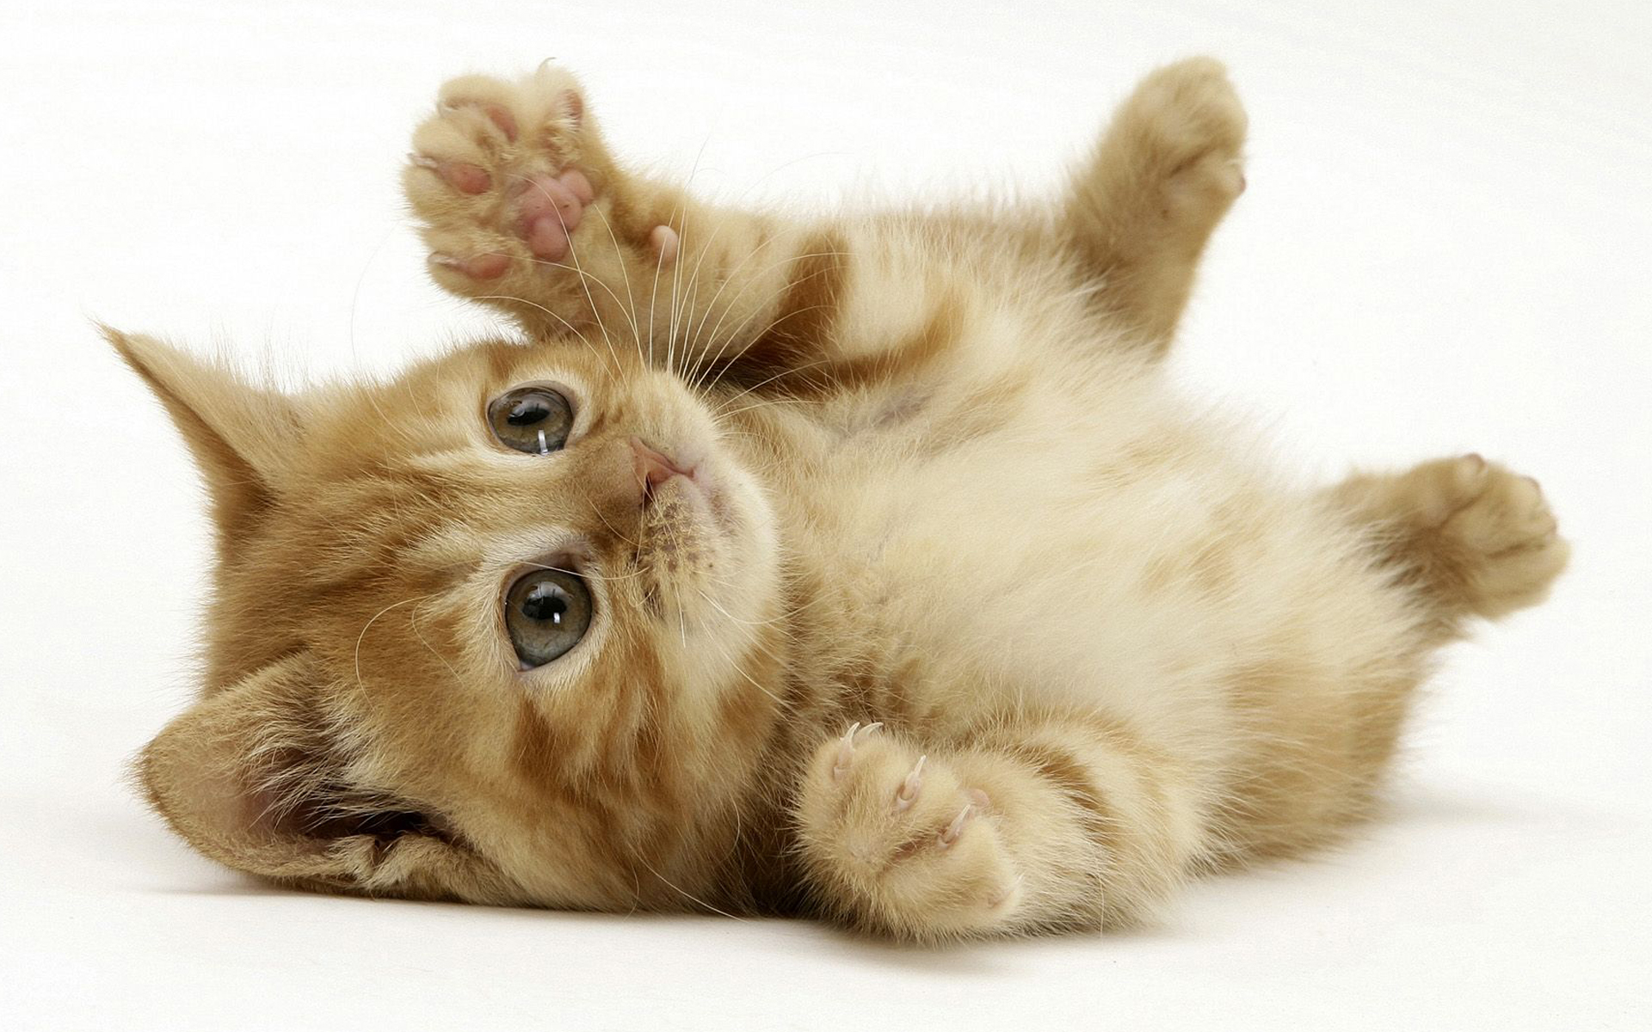
Нашелся котёнок, как он обрадовался и замяукал?

Slide 12
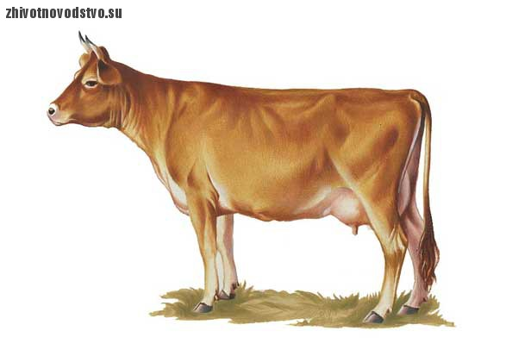
Нашлась корова, как она обрадовалась и замычала?

Slide 15
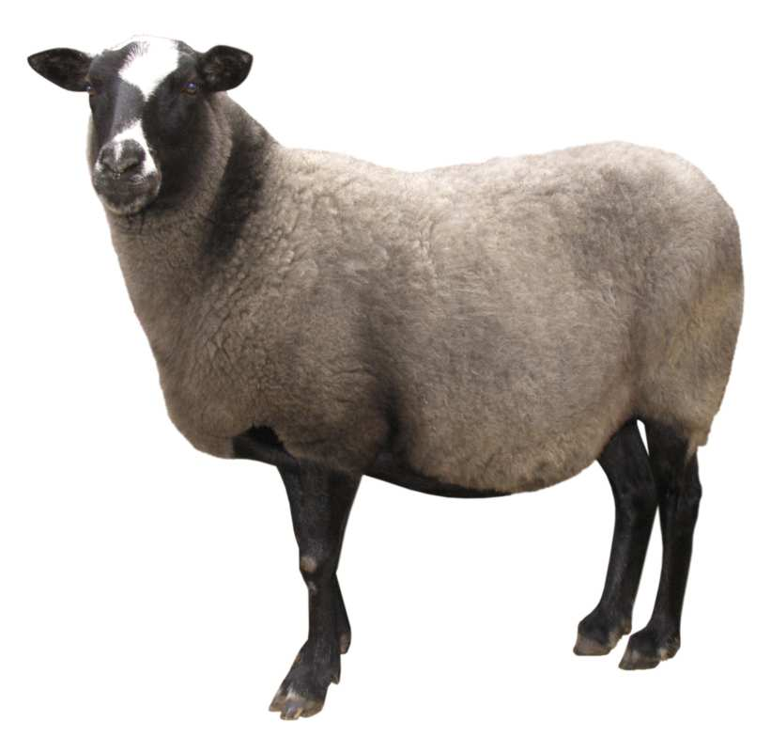
Нашлась овца, как она обрадовалась и заблеяла?

Slide 18
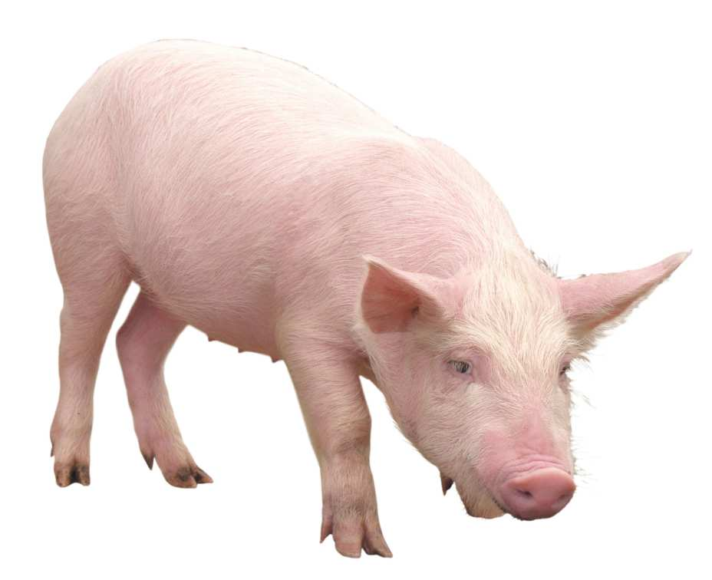
Нашёлся поросенок, как он обрадовался и захрюкал?

